Slide 1

2018
小打听商业计划
付费打听工具
纽扣互动
让你每次打听都快速有效

Slide 2


问题
您一定有打听过消息
那您有没有发过打听红包？

Slide 3
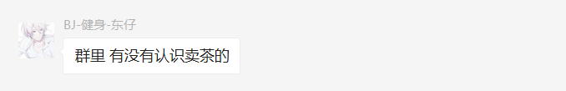

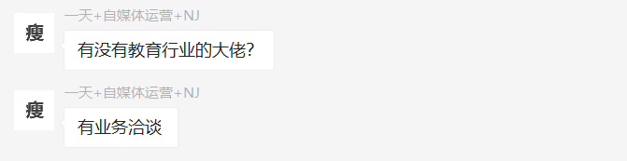
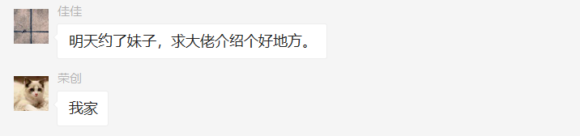
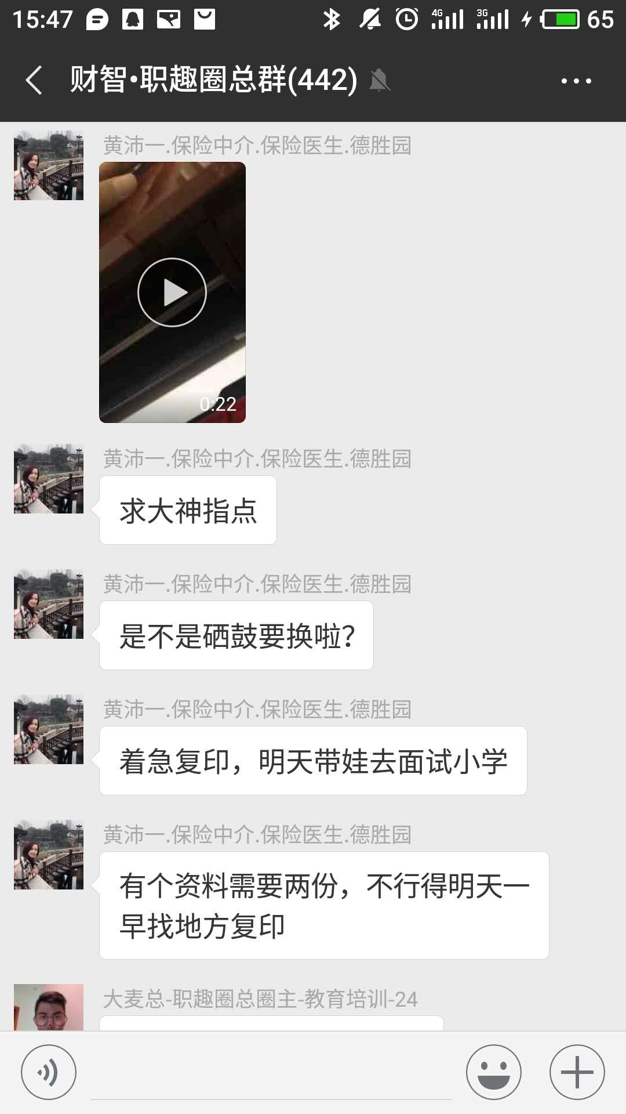
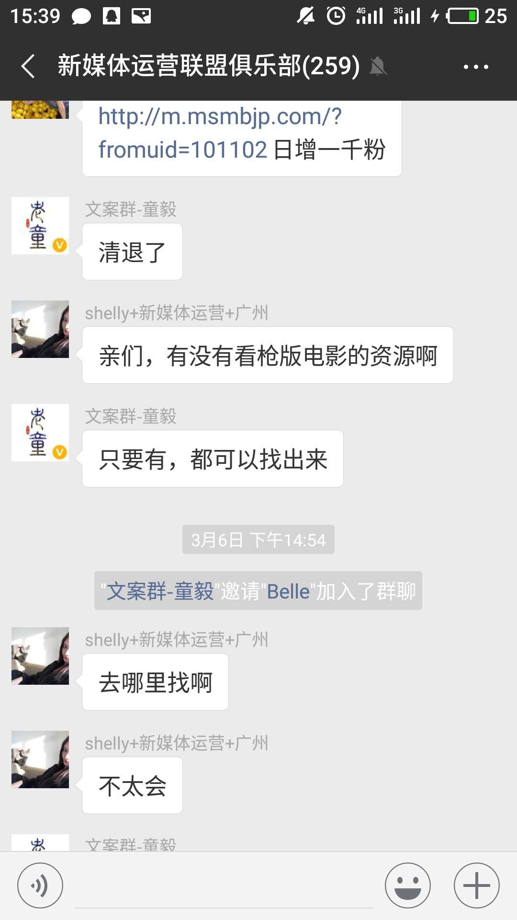
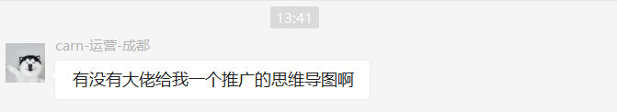
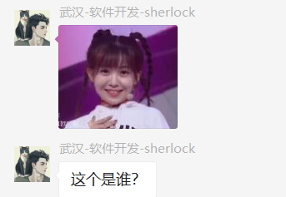
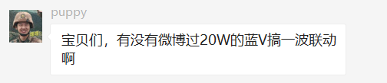
案例
发生在我们身边
生活
工作
生活
工作
娱乐

Slide 4
办法
最好的办法
人多：
最可能回答小问题
可互动：
图文结合可以描述好问题
与自己相关性高：
最懂而又空闲的人
发微信群
A
懂的，看不到
B
不懂，回答不了
看不到，或者忽略了消息
空闲的人看到了，回答不了问题
A
懂的，不想回答
B
不懂，乱回答
看到了，但是没回答的欲望，对个别问题有顾虑
空闲的人看到了，乱回答一通，带偏了话题

Slide 5
于是发红包
让更多人看到
让更多人寻找答案
让人更认真
人更多人愿意回答
懂的看到才有机会回答
让不懂的人去寻找答案
回答不跑题，话题不带偏
金钱激励让更多人想回答

Slide 6
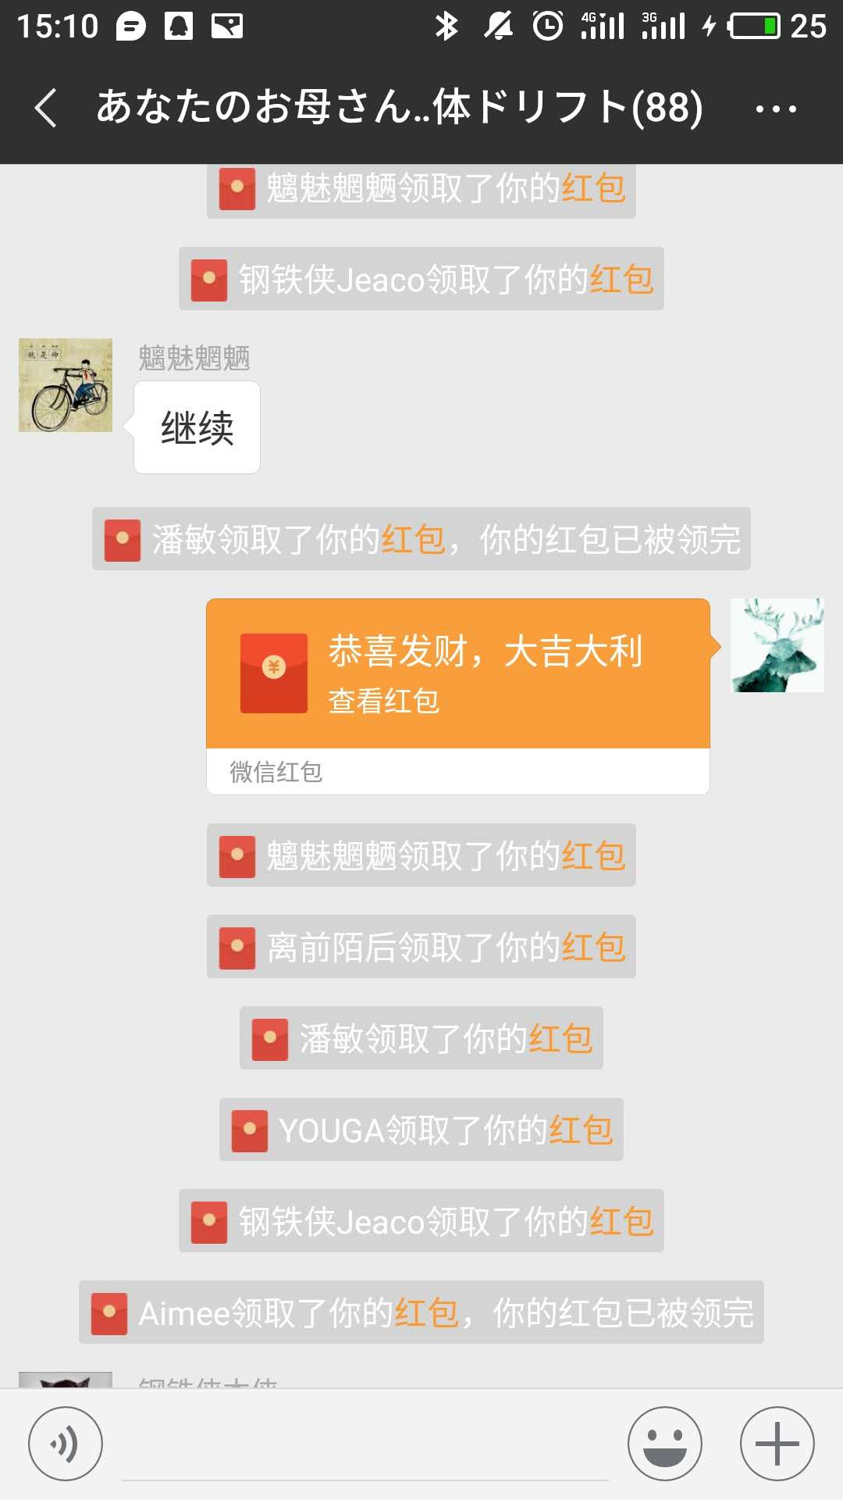
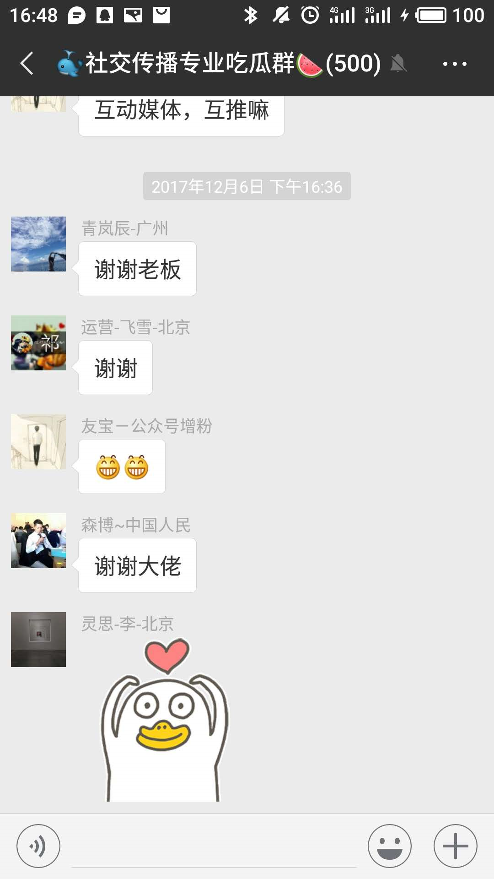
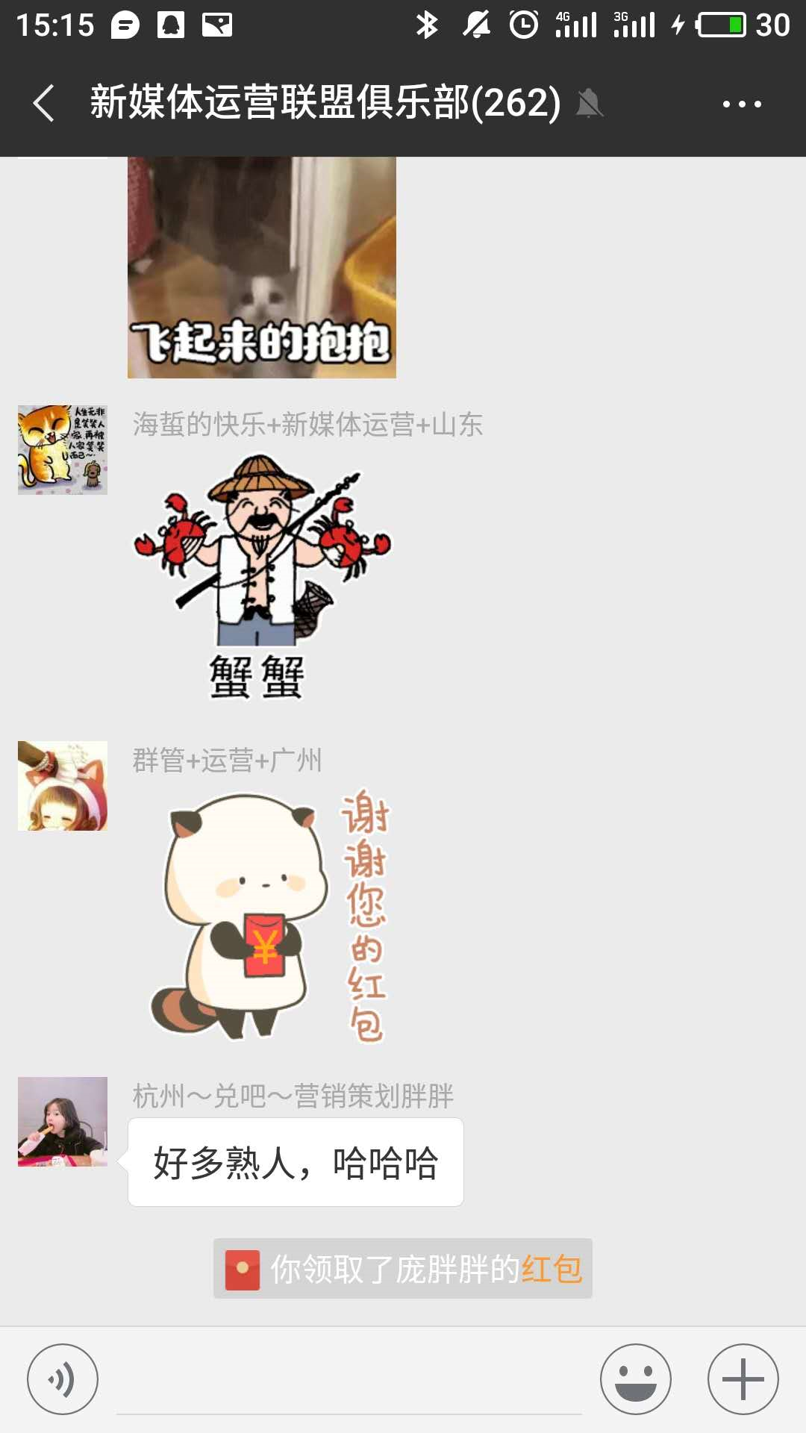
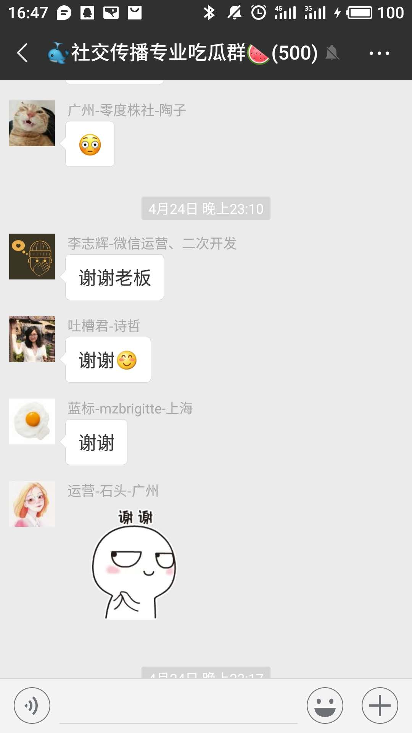
结果
领的人不少
回复却是
一堆的“谢谢老板”+千奇百怪的表情包

Slide 7
小打听
让红包起效果
能找到最佳答案

Slide 8

目录
项目介绍
01
小打听是什么
运营规划
02
小打听的推广与盈利计划
团队与股权
03
为什么是我们
资金预算
04
钱会用在哪

Slide 9
小打听
项目介绍
小打听是什么

Slide 10
市场定位
熟悉度
“问题”市场巨大
知乎每天新增提问2万多个（知乎日志推算）；
百度知道每1秒产生5个问题，一天432000个问题。（百度知道官网推算）
熟人
市场空白
知乎、分答
圈内人
急需一款工具
即刻帮你找到对的人
挑选对的答案
百度知道、360问答、搜狗问问
新浪爱问、天涯论谈
知乎、上学吧、值呼
陌生人
经验
知识
专业程度

Slide 11
空白原因——原工具无法满足需求
回复速度慢
根据平台规则，只有搜索相同问题的人才有机会回答这个问题。导致问题抛出就只能听天由命
请替换文字内容
建议与标题相关并符合整体语言风格此处添加详细文本描述，建议与标题相关并符合整体语言风格
大量推广内容
原有工具已经成了推广工具，众多商户在问答中以自问自答形式曝光自身品牌。
请替换文字内容
无法直接沟通
陌生人平台导致了信息交流无法及时，不如微信可以直接沟通
02
无激励措施
找不到对的人
03
回答者得不到相应的报酬作为回报
陌生人无法切身处地地回复，而最能回答问题的不一定是专家。最了解你的还是身边这群人
.
01
04
05

Slide 12
平台选择——小程序
^{小程序基于微信}
^{启动用户多}
小程序自带优势
微信有10亿月活跃用户
——企鹅智酷
无需安装，无需下载，无需登陆
^{用户习惯用微信收发红包}
^{用户培养成本低}
80后、90后平均每个月会发红包580元，95后的青少年是370元，老年人是380元——2016微信白皮书
用小程序沟通快
基于微信达到即时沟通
消息可圈内转发

Slide 13


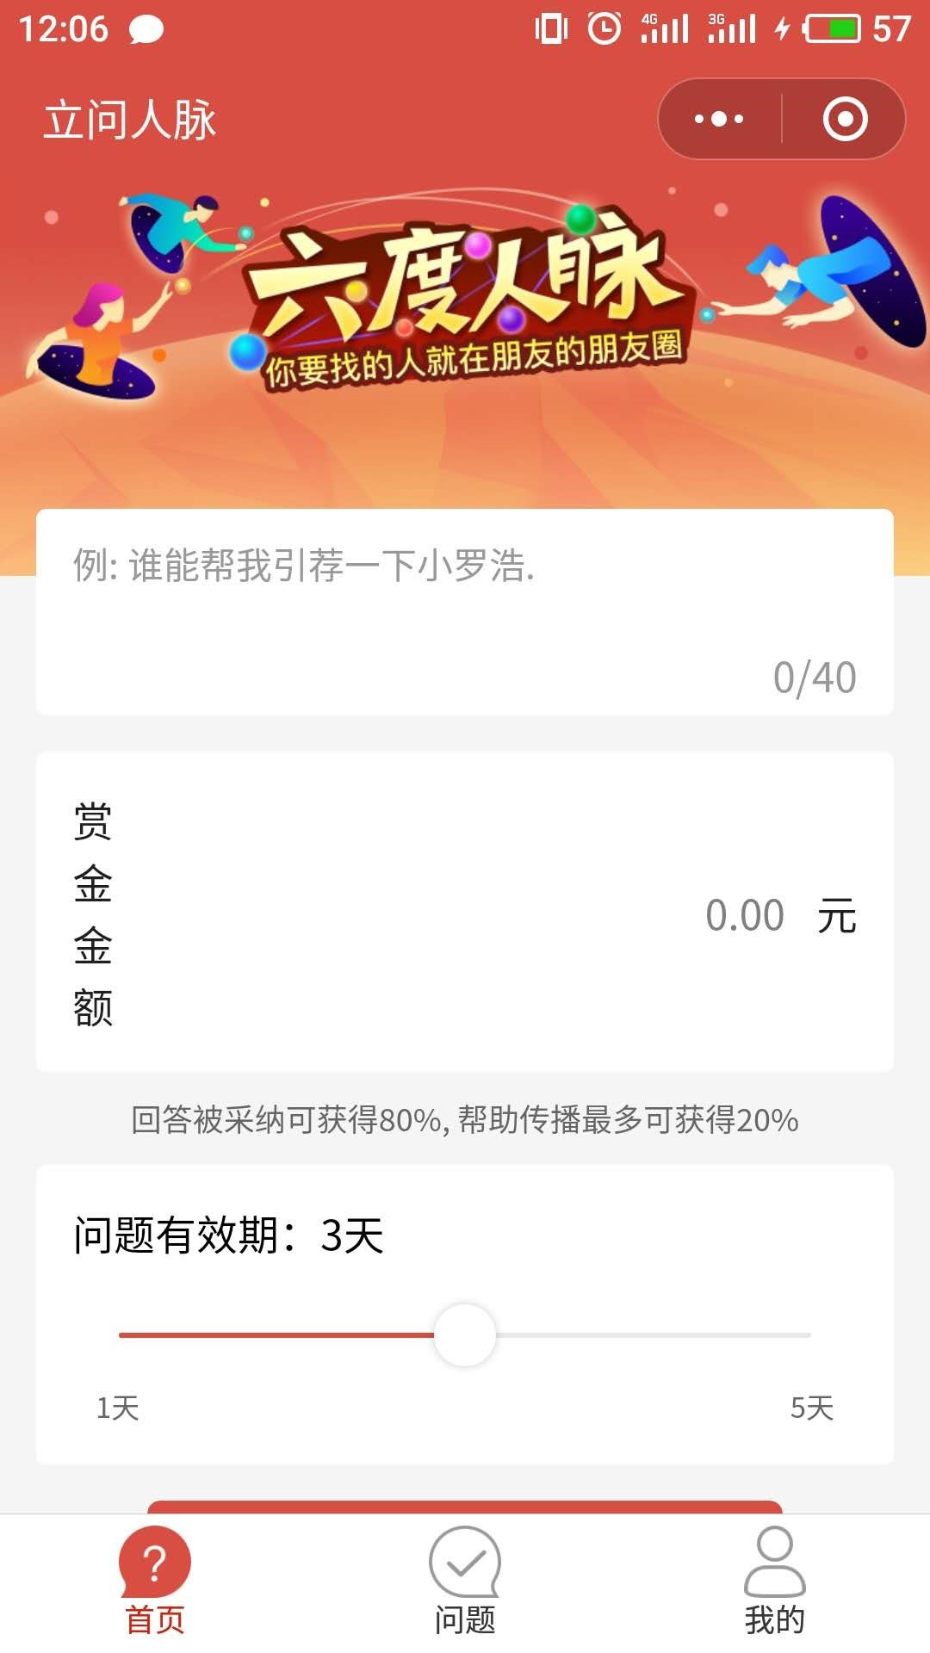
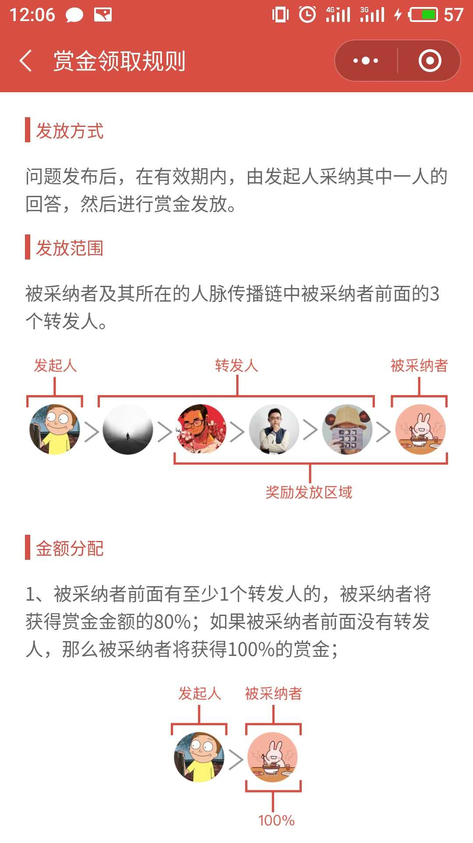
同类小程序
漂流瓶式问答
操作：收件箱收取查看陌生人信件，进入可阅读/回复内容；在心灵寄语中可发布内容，但目前小程序有BUG，无法提交问题
界面：设计风格文艺清新，容易拉近用户距离，让用户愿意长时间逗留
特点：以“解忧杂货铺”为定位，功能齐全、界面丰富，心声回复等待时间随机，或快或漫长，制造期待感
立问人脉
玩法：分销式问答
操作：打开小程序即可回答问题，根据问题设置回答后可获得红包奖励，80%给回答者，20%给最近3位转发者
界面：画面简单明了，红色色块彰显红包性质
特点：强调红包、强调人脉、主打找人
说与你听陌生人

Slide 14
小打听优势
传播更广泛
打破自身人脉
回复更迅速
时间可操控的系统优势
模板消息创造服务优势
起源于微信的自带优势
答案更准确
只选对的
操作更简单
无任何隐藏规则，方法看得见
收益更靠谱
转发就有钱，认真回答的人保证收钱

Slide 15
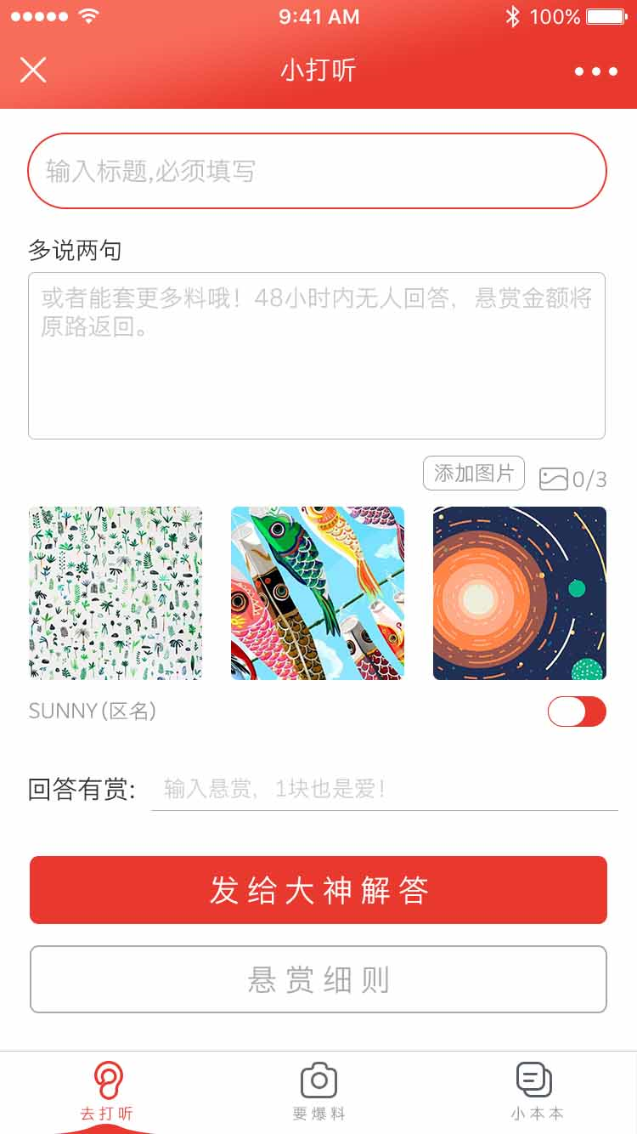
小打听——基础版
无效退款
设定时间内无回复，钱自动返回致余额。
贴心提醒
没获取1个回答均会收到模板消息提醒。点击消息即可直接查答案。
极易上手，一键转发
支付赏金
输入打赏金额，回答问题领取的奖金
转发奖金（待定开发）
总金池由两部分组成，打赏金额和转发奖金
帮忙转发小程序可获得1次抽奖机会，每人每天能转发3次
匿名开关
个别难以启齿的问题，可选择匿名

Slide 16
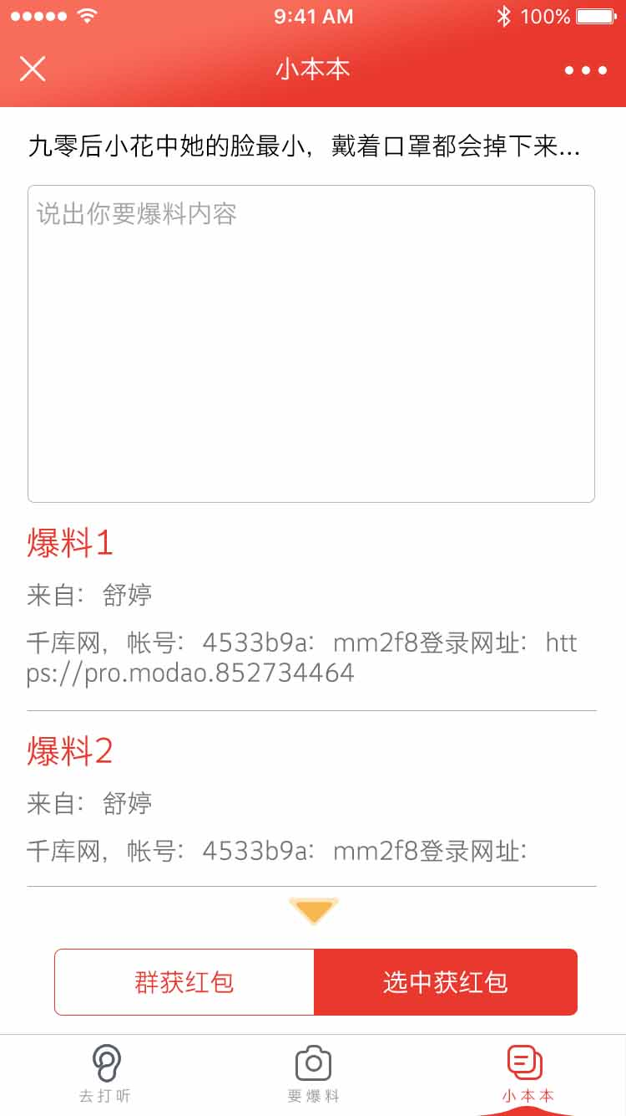
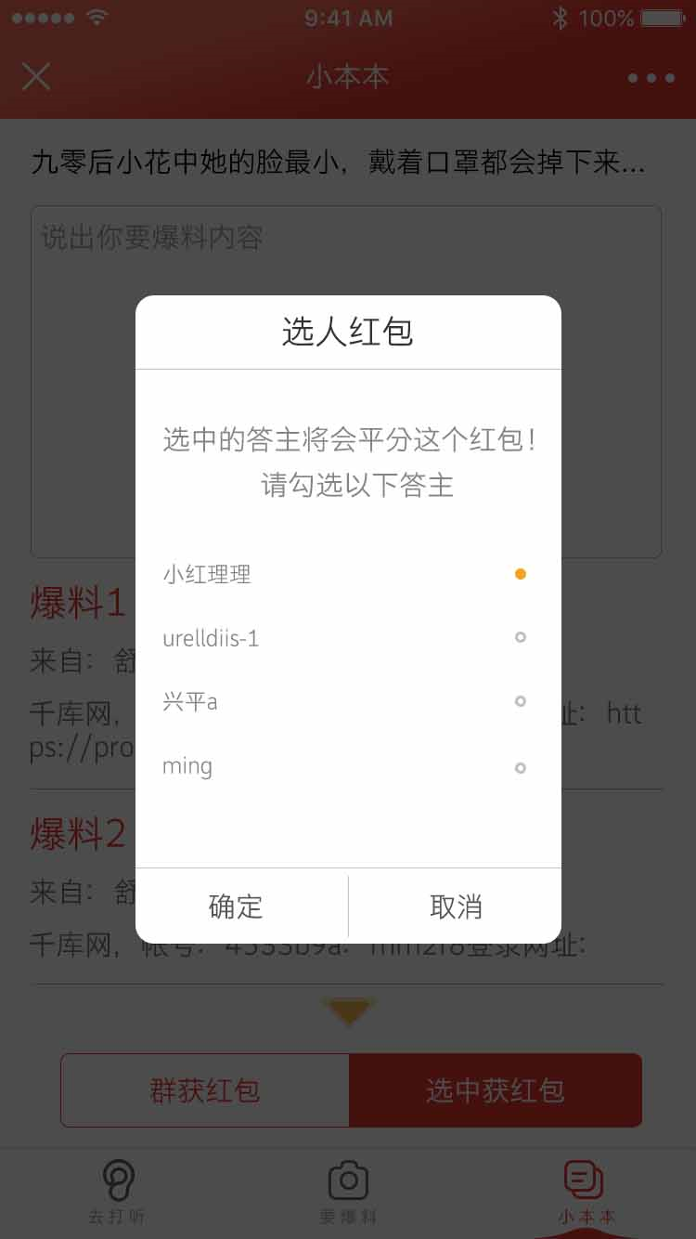
小打听——基础版
答案可挑选
不浪费1分钱
其他人看不了答案
杜绝乱带节奏
选中红包
选中个别用户平分红包
群获红包
参与回答的人随机获得红包

Slide 17
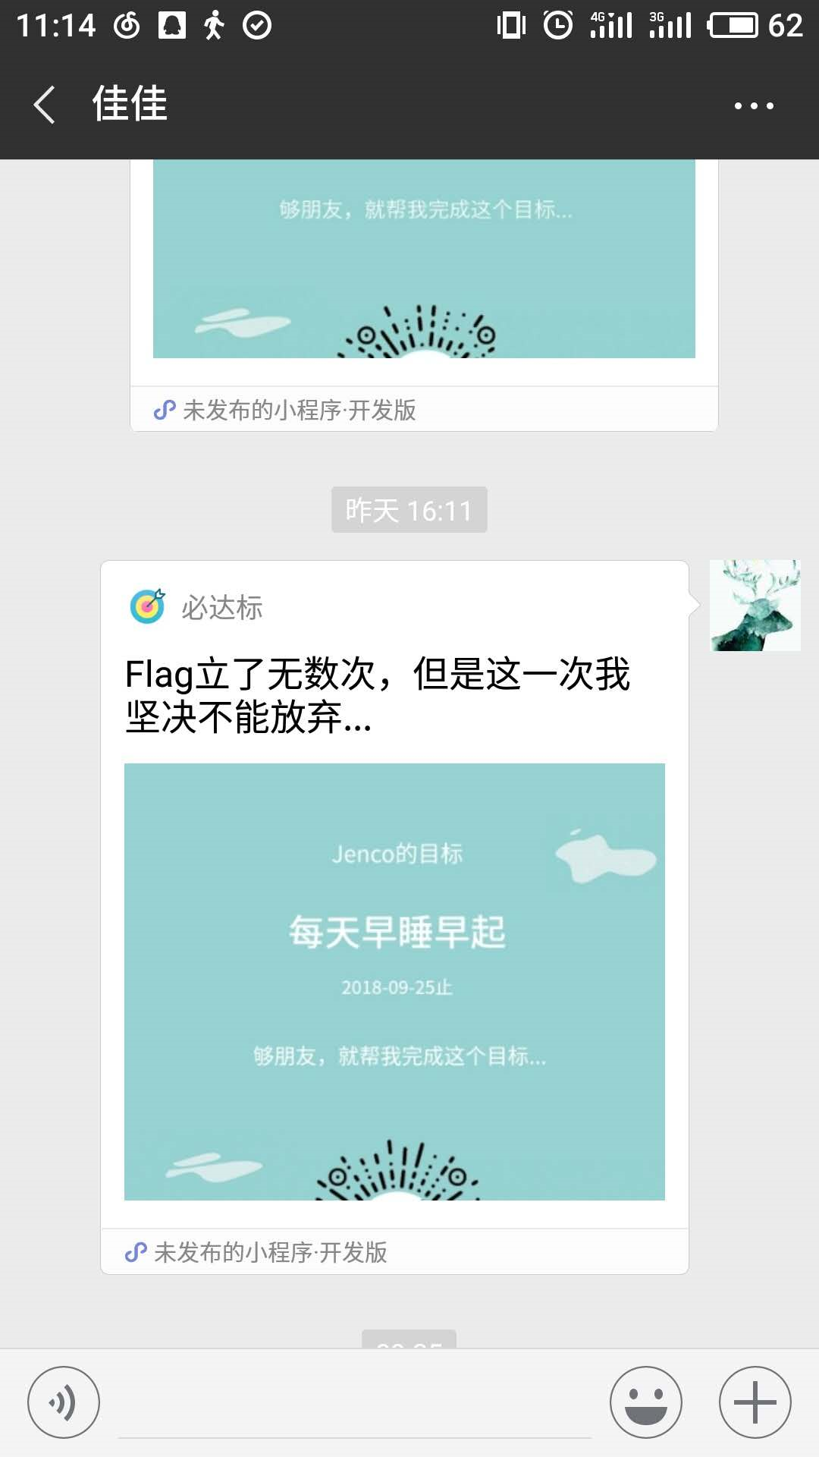


小打听——基础版
快捷进入
简单转发
绿小鹿在用5块钱
求一个免费的素材网站
小打听
求一个免费的素材网站
回答者可以通过点击小程序进入回答页面
5元
通过扫码进入问题回答页面

Slide 18
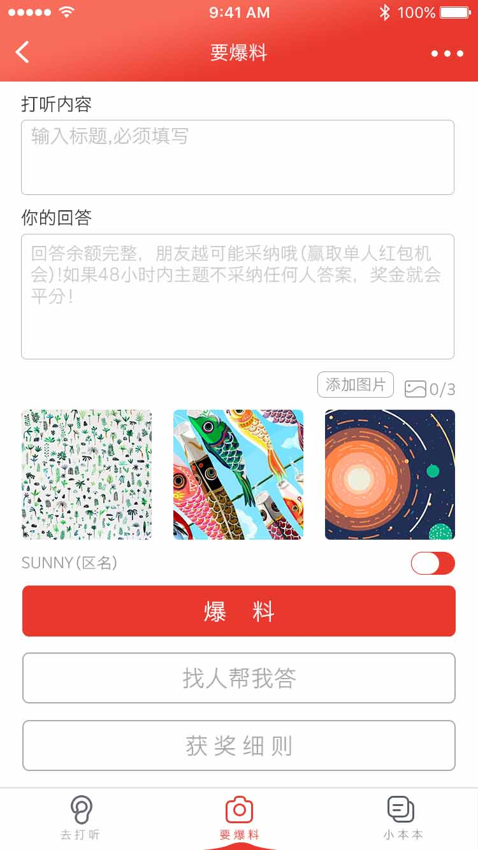
小打听——基础版
问题就在眼前
答完就等收钱
可选择匿名
打听者不能知道是谁回答的他
待开发：转发有礼
直接先转发一波收个转发红包！

Slide 19
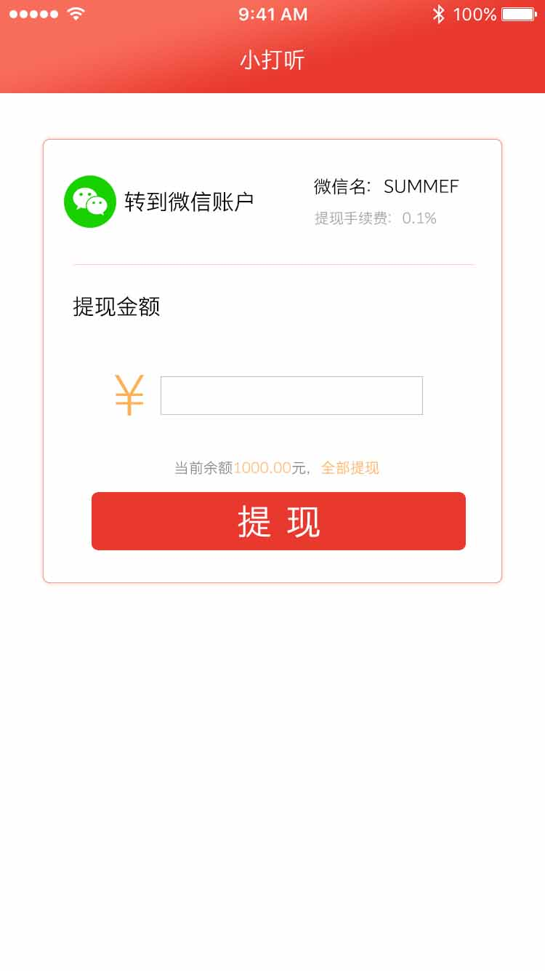
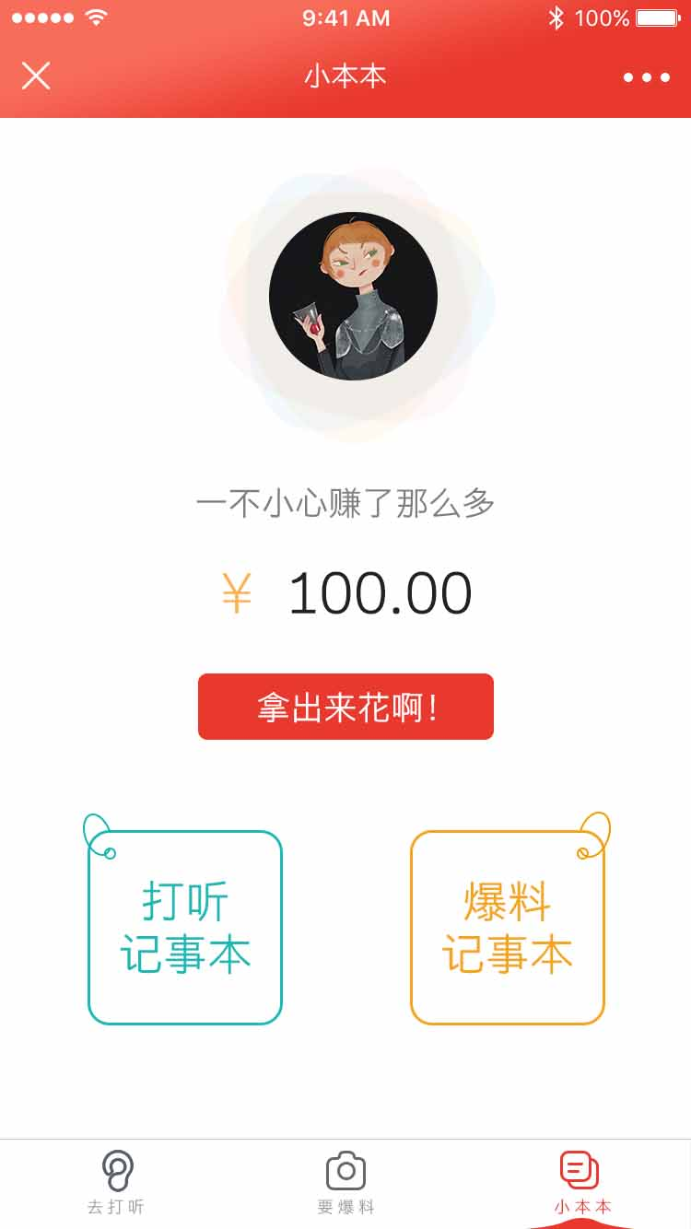
小打听——基础版
快速提现
回看方便
打听记录
回复记录
可以查看所有打听过的问题
可以查看所有回答过的问题

Slide 20
小打听相关风险与应对
上线前政策风险
应对：
利用国企优势积极备案ICP
小打听属于社交红包或社交问答类，需要ICP（增值电信业务经营许可证）资质
上线后下架风险
应对：
（1）接入关键词过滤系统
（2）加入模板选择问题
（3）举报系统，用户举报的内容做人工删除
微信对用户UGC有一定的管制

Slide 21
小打听
项目计划
小打听的运营与盈利计划

Slide 22
迭代计划
好产品不会一成不变
满足用户两大需求
1.娱乐需求
2..活跃人机关系
在原有基础上，变得更好玩

Slide 23
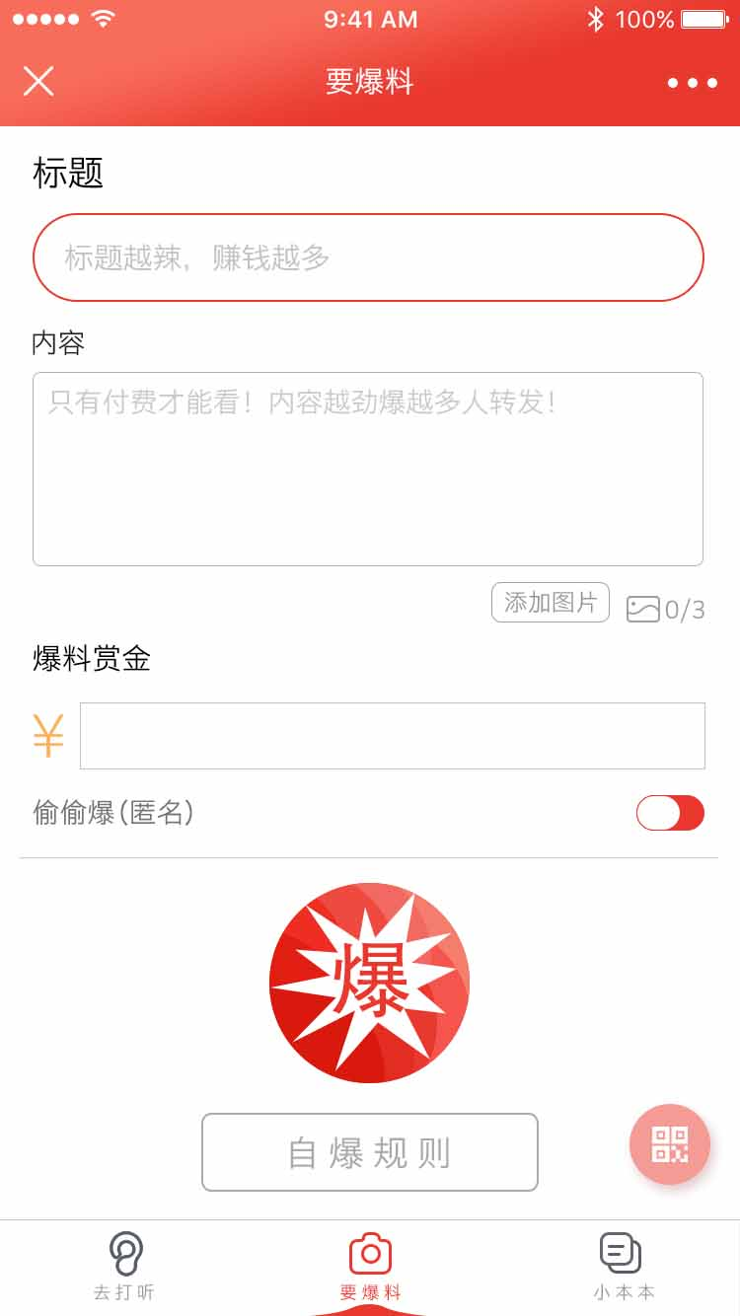
小打听——自爆功能
匿名自爆
满足你的小心思

Slide 24


小打听——排行头衔
答题大神（被选中者得1积分）
累积一定用户后增加排行头衔赋予（智慧的象征）
题海小虾（1积分）
初出茅庐（10分）
小试牛刀（20积分）
见多识广（40积分）
足智多谋（60积分）
锋芒毕露（80积分）
四清六活 （120积分）
目达耳通 （160积分）
锦心绣肠 （200积分）
七窍玲珑（400积分）
巧捷万端（700积分）
大智若愚（1000积分）
出圣入神（10000分积分）绝圣弃智（100000积分）
功能简介
在用户个人中心（小本本）中添加称号配合不同的徽章，同时转发到群可看群排名。
排行榜分两部分：
答题大神（被选中者得1积分）
提问达人（每问一个问题1积分）
提问达人
问题宝宝（1积分）
问题儿童（10积分）
问题少年（40积分）
问题大人（80积分）
问题达人（120积分）
问题开发者（200积分）
问题专家（500积分）
问题发明家（1000积分）

Slide 25
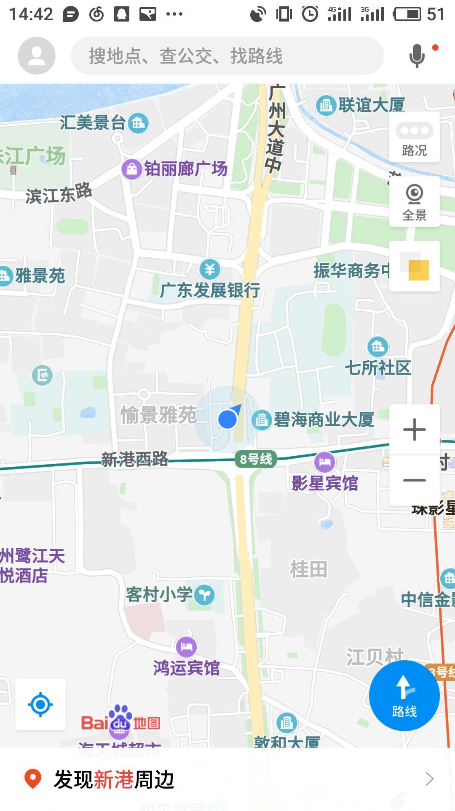
小打听——地图功能
地图搜寻
增加区域问题答案的精准性
满足对“邻里”的好奇心
√ 打听周边 √回答周边

Slide 26
小打听——偷看功能
为鼓励用户提问，用户可以在提问的时候赚钱。
规则：每有一个用户偷看最佳答案，需支付1元给系统。
提问用户获取80%的收益，20%的收益归平台所得
偷看开关
允许偷看
偷看开关的打开，问题将会发布在地图中，其他用户即可偷看最佳答案
显示可偷看

Slide 27
运营计划
可
实现
轻
可
引爆
可
增粉

Slide 28
Roadmap
时间
2018年8月
2018年10月
2018年12月
2019年2月
功能迭代
自爆功能上线
地图功能上线
排行头衔赋予、偷看功能上线
推广时期
种子启动期
公开测试期
话题引爆期
活动配合
利用公司员工社群资源，传播小程序
建立多种标签社群，运营建设，使用小打听发布相关问题激活社群
与嘿丝科技合作，向大众公开测评小打听，并发布调查问卷，征集意见，为更新迭代做准备
发动“广东豪女重金寻男子”事件，线上启动话题，官微发布文章助推、KOL以看客身份联合炒作
KOL助推
从专业角度分析产品机遇，以及对社会产生的帮助
大众测试，协助公开调研
发掘产品另类用途：重金寻人、情侣互撩、感谢恩人……
日常传播
持续输出优质话题内容，定期更新自定义菜单栏
传播目标
收获冷启动种子用户：2000人
获取用户量：20000人
获取用户量：200000人

Slide 29
产品周期曲线
种子启动期
公开测试期
话题引爆期
话题引爆
公开测评
偷看功能上线
社群启动
排行头衔赋予
地图功能上线
自爆功能上线

Slide 30
配合推广内容
社群推广
B端测试
话题引爆
内容运营
利用公司已有资源，进入或组建各种微信群。
收获冷启动种子用户：
2000人
通过嘿丝科技或珠江数码渠道，派送小打听红包，再增加企业用户活跃的同时增加粉丝。
预测用户量：20000人
利用原创话题文章，引爆使用小打听热潮。
预测用户量达：200000人
以用户自述形式展开，介绍用户日常打听的内容发生的有趣事件。
预测用户量日增：30000人

Slide 31
社区推广——积聚2000种子用户
启动建立
强标签用户群：职业群：文案，运营，技术，设计，产品。
强地域用户群：广州地区（利用珠江数码公众号发放活动）
获取第一批用户（预计人数：500人）
操作方式：通过珠江数码公众号发布进群消息，游戏规则：
奖励1：每进入1个人即发2元红包一个
奖励2：累计红包，半小时统计一次，每加1个人，奖金池增加1元，回答小打听的问题可获得奖金，获奖3人，整点开选（开抢有预告），半小时出结果。
自主建立
后续运营
（1）每日1问，由小打听打出价值20元的现金红包供群友回答。
（2）建立每日话题或热点话题，供应群友讨论。
种子用户培养计划
社群规则
（1）不允许发广告（广告自负红包10元以上），可闲聊，交流经验，交流资源等；
（2）连带踢离，发现外挂抢红包者，连带拉进来的人一起踢离。

Slide 32
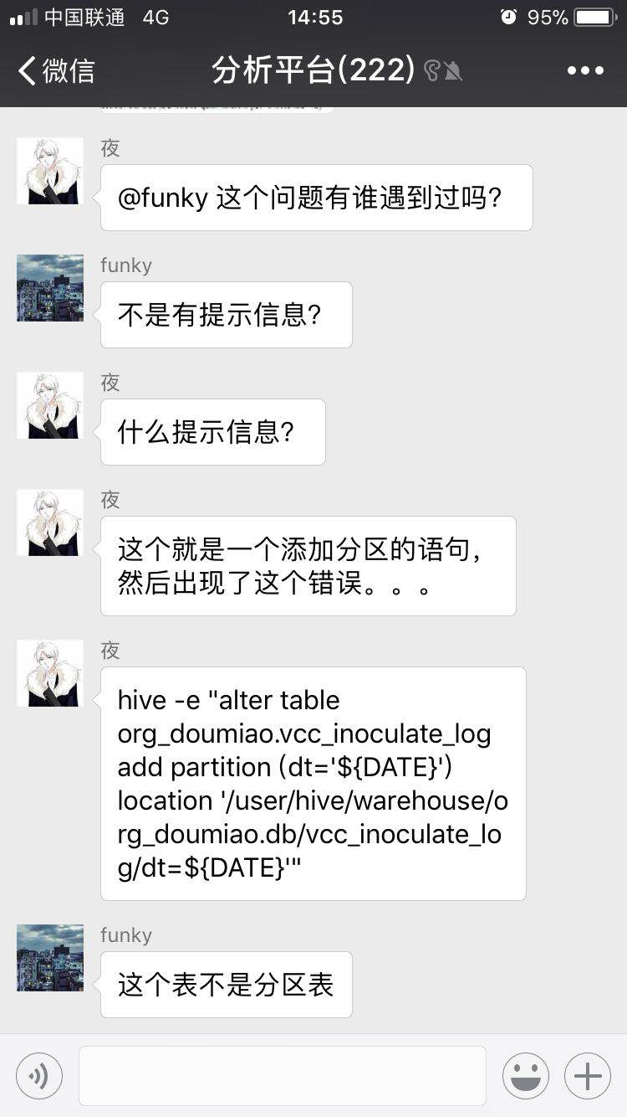
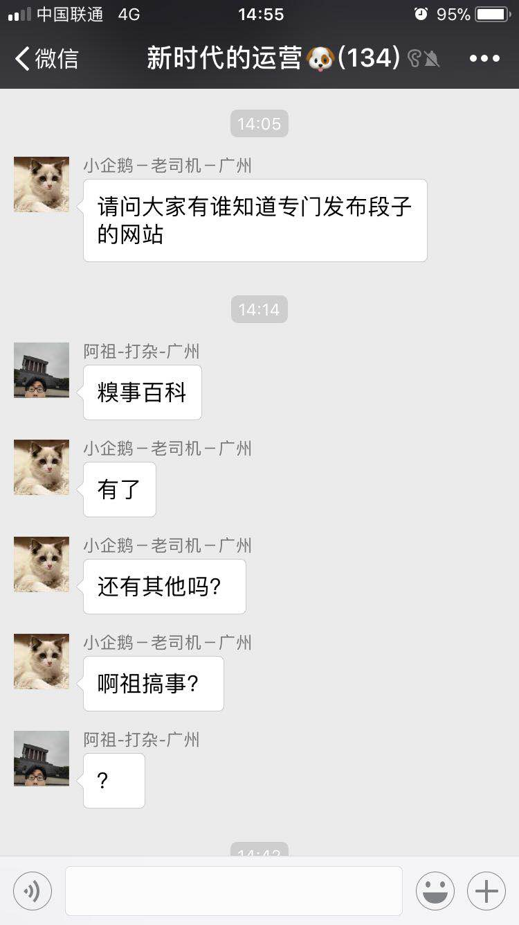
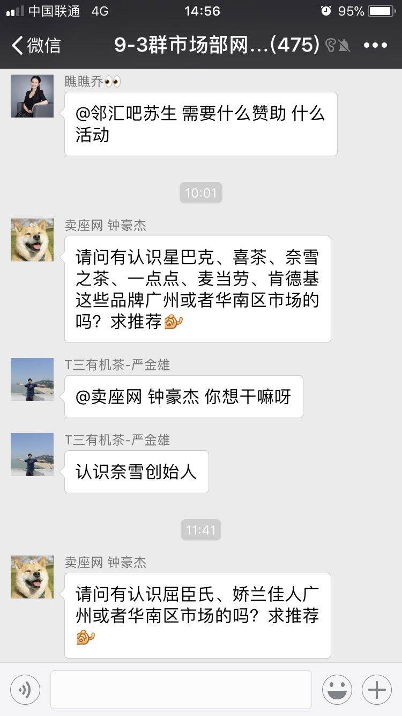
社区推广——积聚2000种子用户
针对群性质发表问题：
内部人员进入相关标签群，对群内消息进行分析，使用小打听提问增加曝光度。
社群加入
小打听
求一个免费的素材网站
5元

Slide 33


B端测试——拓展用户达20000人
与嘿丝科技合作
（B端客户活动试用）
回答问题有福利
提供解决商户一直想“有效”地送钱的方案
（1）如测评中带出很多知识点或者资讯，通过提问观众，最佳答案者可获得现金奖励。以增加粉丝活性。
（2）用户意见调研，对产品或者视频提出意见，可获得现金奖励。
后续：客户可复制该模式以增加用户互动活跃度，增加视频“看完率”,为文章做SEO推广，增强曝光吸引B端用户。

Slide 34


话题引爆——激发用户量至200000人
广东豪女重金寻男子，一面之缘日日相思
爱笑的安琪
2018年7月1日晚上8点左右吧，我在广州中华广场星巴克偶遇图中男子，当时觉得挺帅的，就拍下照片，但没敢上前要联系方式，最近几天都梦到他，要命了啦……我很想认识他，群里有没有知道他联系方式的朋友？可以帮帮忙吗？万分感谢！~
启动
个人号注册微信，用小打听重金寻人，赏金2000元，48小时内帮转均可平分赏金。
传播效果评估
48小时获得1万小程序转发参与者
赏金2000元

Slide 35
话题引爆——激发用户量至200000人
广东豪女重金寻男子，一面之缘日日相思
爱笑的安琪
谢谢大家的帮忙，还是没有找到呢，缘分的东西真的很奇怪，错过就抓不住了吗？根据六度人脉理论，我相信大家能帮我找到你。再来向大家求助，帮我找找图中的帅哥，谢谢！他不戴眼镜，眼睛像阮经天，手臂有肌肉，剪了一个帅气的平头，当天穿条纹衣服
助力
48小时寻觅无果，官微推文协助《求助！大家快来帮安琪找到他》。同时，女子赏金加码至4000元，再发小程序信息呼吁大家帮忙寻找。
传播效果评估
推文阅读量3万
48小时获得5万小程序转发参与者
赏金4000元

Slide 36



话题引爆——激发用户量至200000人
< 微信(2) 小打听用户-安琪 ● ● ●
！！！他加我微信了！
广东豪女重金寻男子，一面之缘日日相思
恭喜恭喜！🎉
收尾
官微发文公布事件结果，给参与者一个交代。并流出与豪女对话截图，加强事件真实性。
21：32
呜呜呜，人家有女朋友了……😣我也不方便打扰。不好意思啊，浪费你还有大家的一片苦心。😭😭😭

Slide 37
内容运营——日增用户30000人
小打听公众号内容运营：（订阅号）
人设名称：小耳朵；个性：开朗，活泼，可盐可甜，精分；职业定位：90后职场小鲜肉；
（1）内容形式：与用户对话的形式、用户自述
（2）内容角度：爆笑、温馨、正能量故事
（3）征集使用：利用小打听征集更多故事，每期选中500元红包，每选中参稿平分
爆笑
温馨
正能量
我把总裁照片做成表情包被发现了，
怎么办？急，在线等!
后来，我终于打听到你的消息
好心人，我想感谢你
我的“女神”竟然是女装大佬！
终于还是在七夕前找到你
老师，谢谢你！
卧槽，发现自己才是小三！
这个身影，是你吗？

Slide 38
小打听
团队与股权
为什么是我们

Slide 39

项目团队
负责人：陈俊豪
毕业于仲恺农业工程学院财务管理专业。运营经历：甜果时光公众号，岭南盐海公众号；策划经历：联想机器师周年庆典等大型线下活动；文案经历：《巴西常识》经济，教育，人文原作者，知乎栏专栏作者；网络推广：珠江数码网络推广，ROKID网络推广；产品经历：捡道小程序
擅长领域：
数据分析，文案策划，运营策划，活动执行。
技术：熊杰
毕业于湖南生物机电技术学院计算机网络专业，珠江智联高级技术工程师，3年开发经验。
擅长领域：
前端开发，数据建模。
项目经验：
中科曙光aus平台开发，广州海关大数据平台开发，珠江数码大数据平台开发等。
运营：李黎
毕业于华南师范大学传播学专业。运营广东农行信用卡公众号，半年新增8W粉丝；负责工商银行广东省分行公众号开设及运营；运营珠江数码公众号（28万粉丝 ），头条平均阅读量达15000+。
擅长领域：
新媒体运营、活动策划、采编、摄影。

Slide 40
股权设想
团队股权
珠江数码
其他团体
60%
40%
10%

Slide 41
小打听
资金预算
钱会用在哪

Slide 42

费用预算
种子用户培养
B端用户培养
事件引爆
10000元用于奖金发布
20000元
15000用于奖金，5000元用于渠道
20000元
10000元用于奖金，10000元用于推广渠道
社群
商户
事件
技术
技术
技术
第一阶段开发
更新版本
更新版本
技术开发费用（UI，后端，前端，测试）
20000元
技术开发及维护
10000元
技术开发及维护
10000元

Slide 43
2018
非常感谢您观看
基于自身社交圈的付费问答小程序
小打听
激活你身边的智囊团

